Slide 1
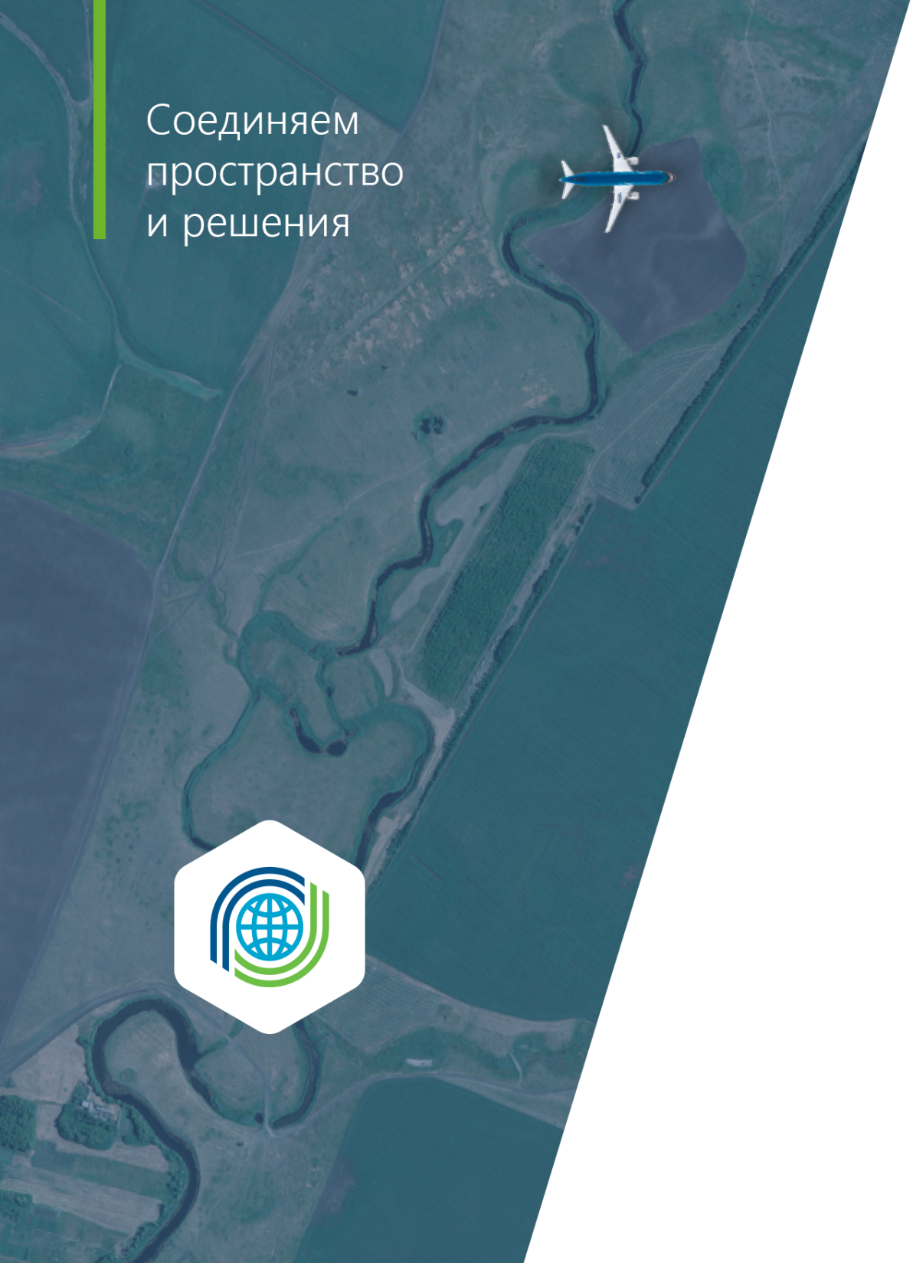
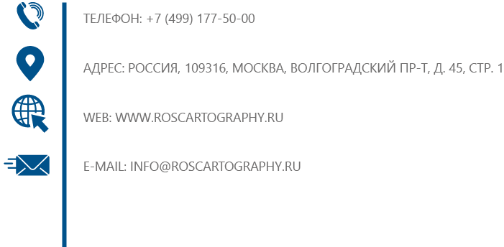
ИННОВАЦИИ В ОБРАБОТКЕ СПУТНИКОВЫХ ИЗОБРАЖЕНИЙ. ПОВЫШЕНИЕ ЭФФЕКТИВНОСТИ ПРОИЗВОДСТВА.
ОБЪЕДИНЕНИЕ ДАННЫХ ДИСТАНЦИОННОГО ЗОНДИРОВАНИЯ ЗЕМЛИ, ПОЛУЧЕННЫХ С РАЗЛИЧНЫХ СЕНСОРОВ И СОЗДАНИЕ БАЗЫ ДАННЫХ POSTGRE
Малявина Надежда Константиновна
Начальник центра фотограмметрии
Сочи 2023

Slide 2
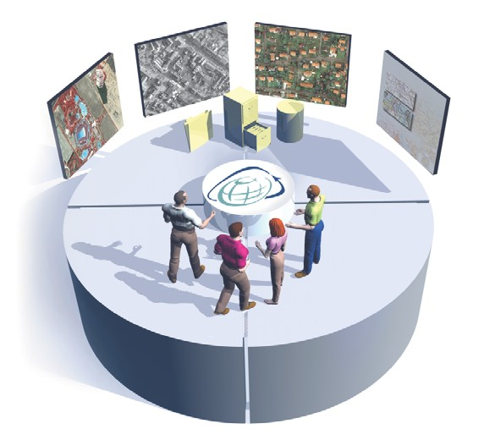
ЦЕЛИ РОСКАРТОГРАФИИ
Создание единого каталога пространственных данных
Создание средств автоматизации управления производственными процессами
Формирование основ единой информационной среды
Planing
Customer
Production
Processing
Задачи средства автоматизации управления производственными процессами
Автоматизация процедур сопровождения текущих договоров
Автоматизация обмена информацией между структурными подразделениями Компании
Осуществление контроля на всех этапах выполнения договорных работ
Информация о ходе выполненных работ и статусе проекта

Slide 3
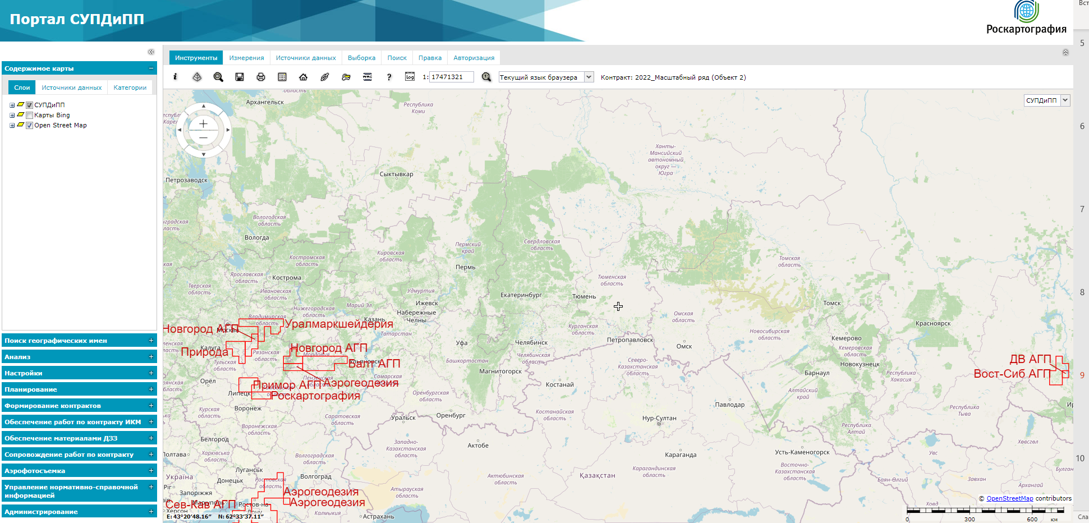
ПОРТАЛ ПРОСТРАНСТВЕННЫХ ДАННЫХ
Поддерживаемые типы пространственных данных:
Растр
Вектор
3d модели местности
Система поиска:
пространственный поиск
поиск метаданных
Публикация:
Данные
Сервисы

Slide 4
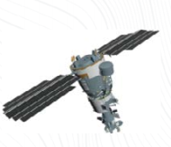
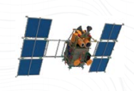
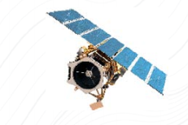
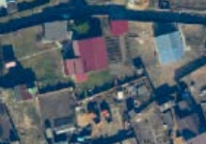
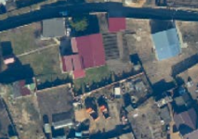
ОБРАБОТКА КОСМИЧЕСКИХ СНИМКОВ
Серия Ресурс-П
Серия Канопус
Различные оптико- электронные спутники
Gsd 0,8-1
Gsd 2,5-3,0
Gsd 0,3-1,5
проектирование инфраструктуры
разработка природных ресурсов
оценка природных и техногенных катастроф
мониторинг
обновление топографической карты
тематическое картографирование
обновление и создание генеральных планов города
создание и обновление цифровых топографических карт и планов
проектирование и развитие городских кварталов
тематическое картографирование
создание и обновление топографических карт

Slide 5
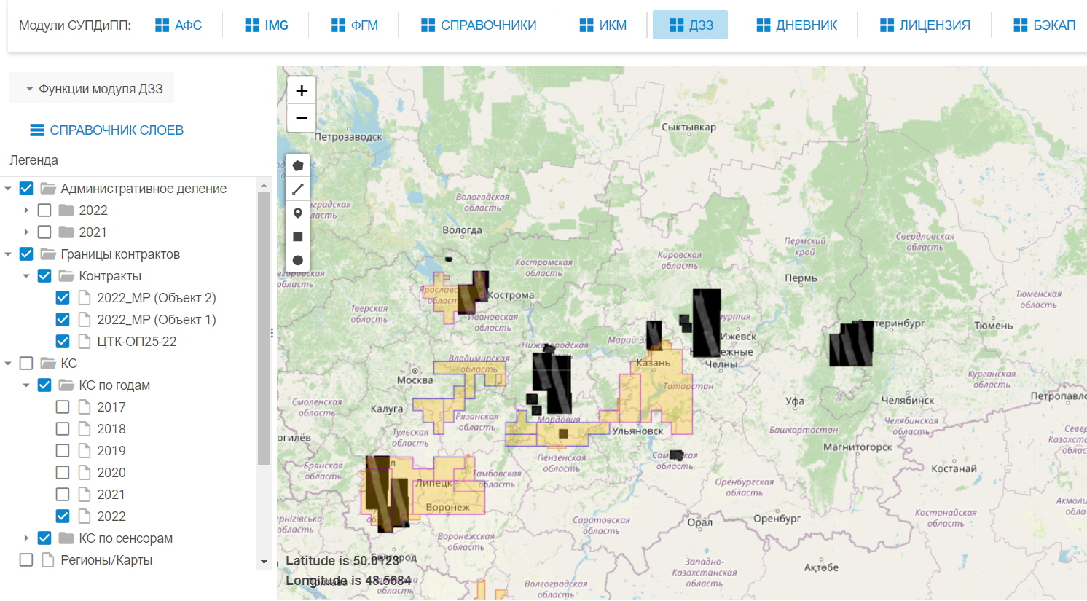
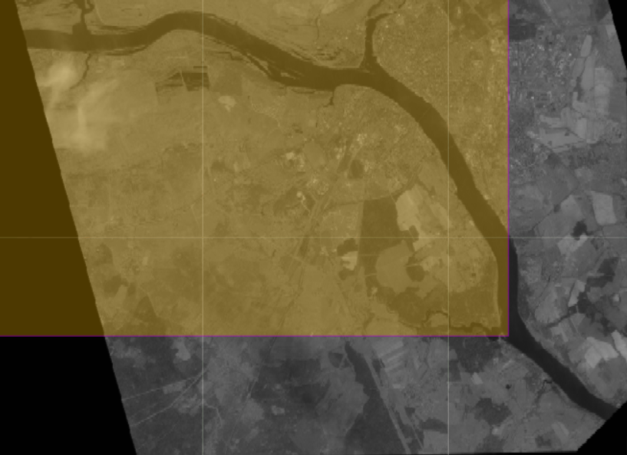
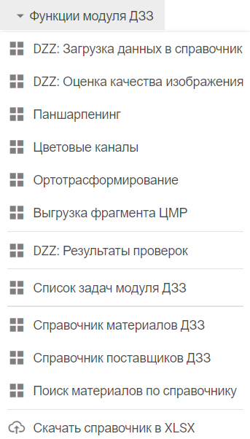
МОДУЛЬ ДЗЗ

Slide 6
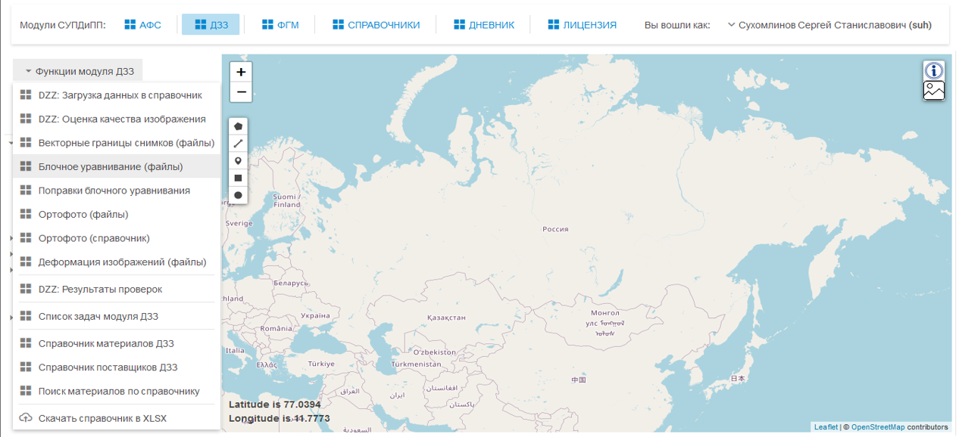
ПРИМЕНЕНИЕ МОДУЛЯ ДЗЗ В СИСТЕМЕ УПРАВЛЕНИЯ ПРОСТРАНСТВЕННЫМИ ДАННЫМИ И ПРОИЗВОДСТВЕННЫМИ ПРОЦЕССАМИ
Notes:
Для оптимизации процесса создания ортофотопланов АО «Роскартография» был модернизирован модуль ДЗЗ.

Slide 7
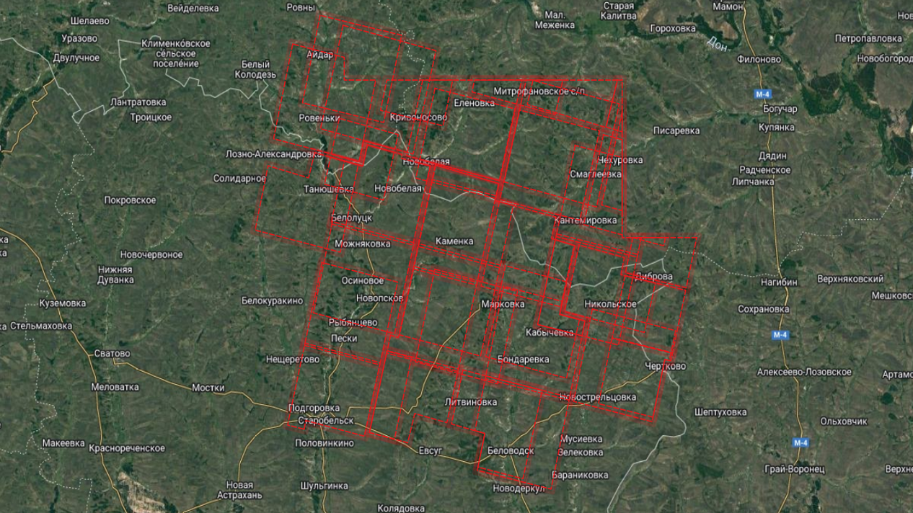
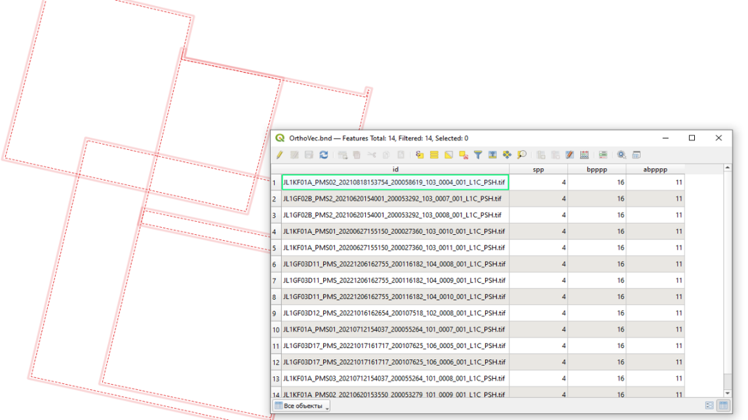
ЗАГРУЗКА СПУТНИКОВЫХ ИЗОБРАЖЕНИЙ
Notes:
При загрузке спутниковых изображений идет построение векторных границ снимков, которые позволяют определить точное местоположение на местности. Процесс построения векторных границ занимает в среднем 30 сек. Это требуется для последующего использования при блочном уравнивании, позволяет оценить полноту покрытия района работ. Сам векторный фаил содержит полигоны для каждого снимка в поставке, включая отдельные полигоны для MS и PAN.
У каждого полигона автоматически заполняются атрибуты id (имя снимка) и параметры изображения:
- Samples per pixel (spp) – число каналов;
- Bits per pixel per plane (bpppp) – полное число бит на канал в поставке;
- Active bits per pixel per plane (abpppp) – использованное число бит на канал.

Slide 8
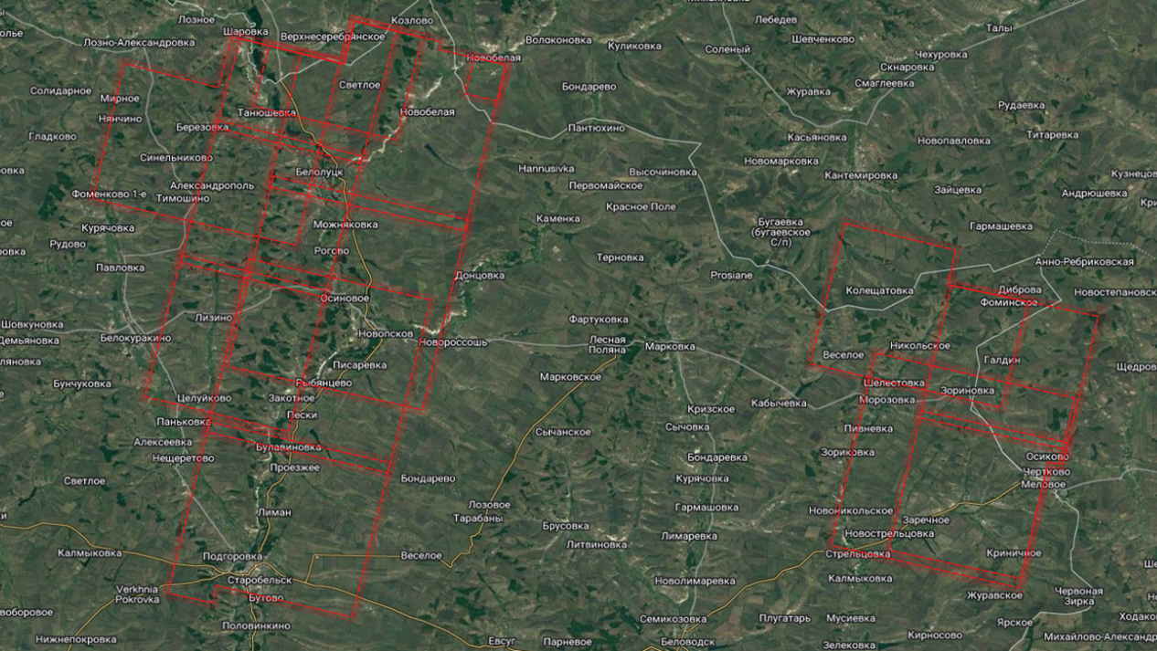
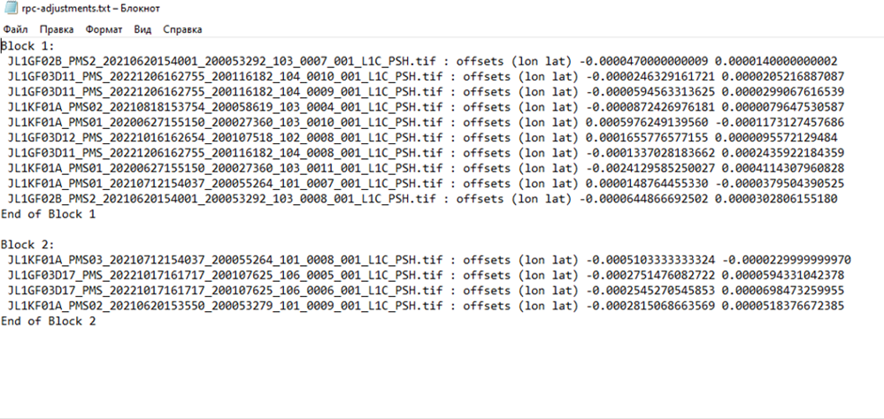
БЛОЧНОЕ УРАВНИВАНИЕ
Notes:
2. Выполняется для разбиения поставки на блоки, а также определения поправок корректировки положения перекрывающихся снимков друг относительно друга внутри каждого блока путем автоматического набора связующих точек. Результат уравнивания записывается в файл *.txt с поправками для RPC. Данный файл содержит сведения о блоках и информацию о поправках на каждом снимке в каждом блоке относительно главного снимка в блоке. Главный снимок в блоке всегда записывается первым и имеет нулевые значения поправок.

Slide 9
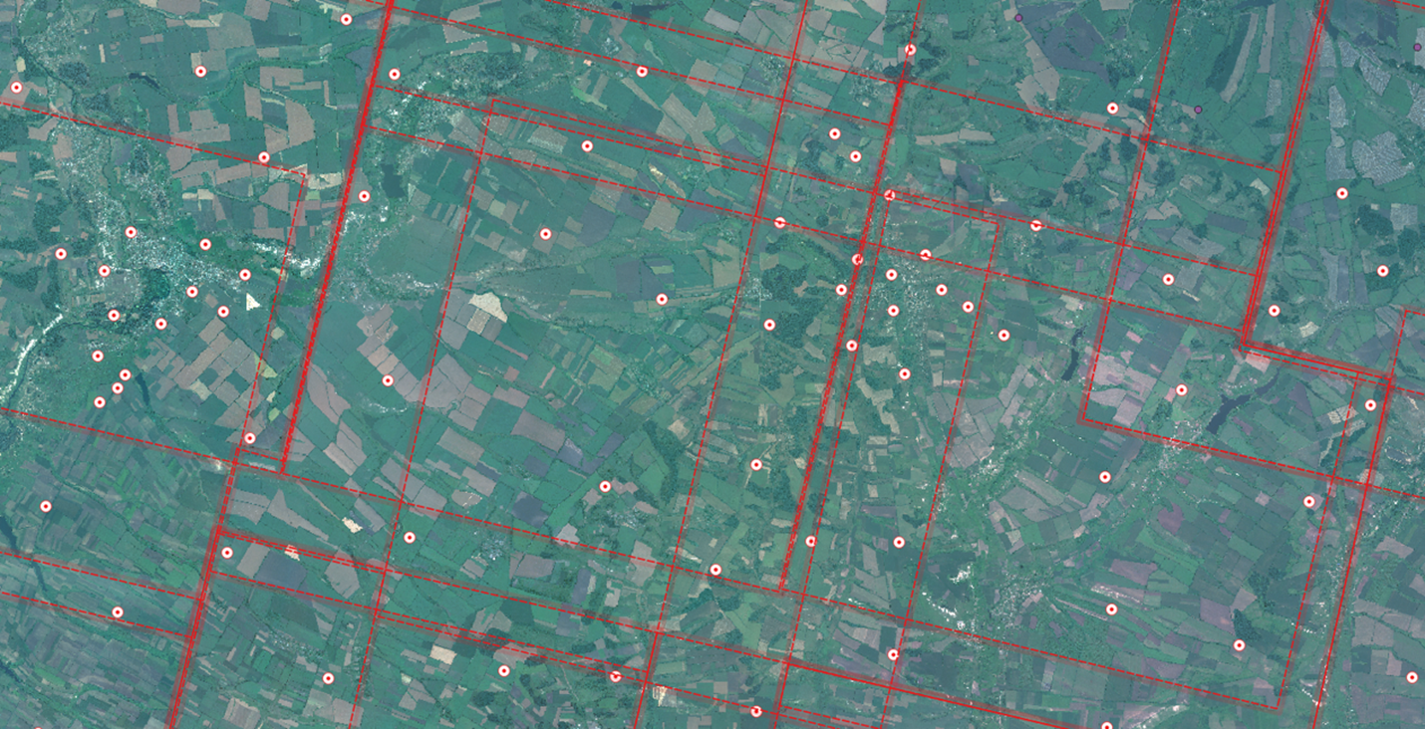
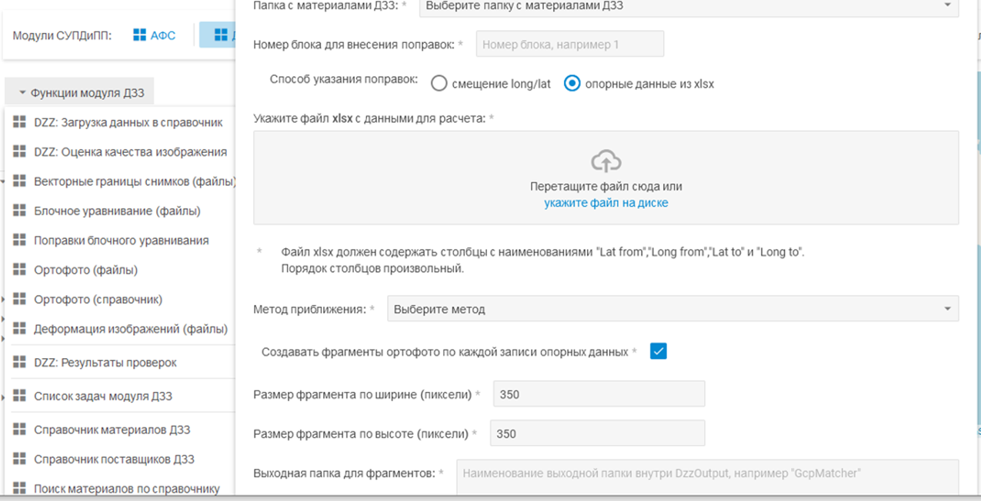
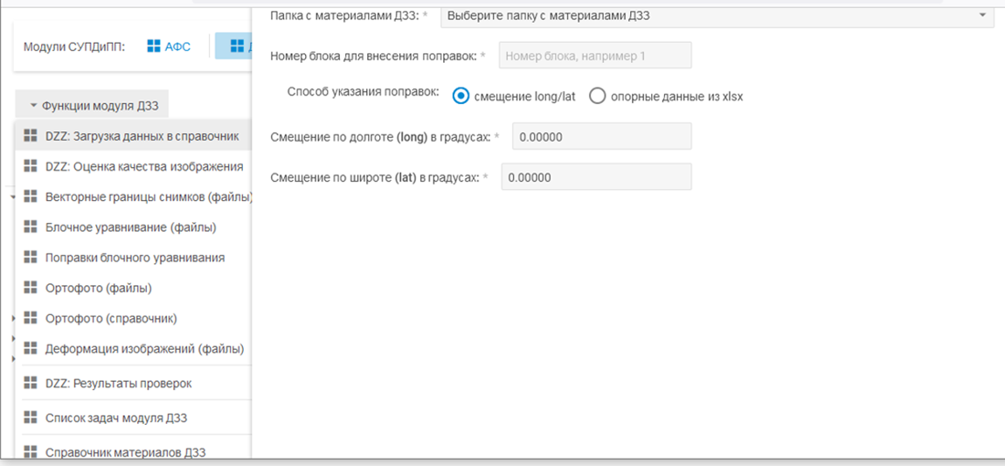
ПОПРАВКИ БЛОЧНОГО УРАВНИВАНИЯ
Notes:
3. Поправки блочного уравнивания. Инструмент предназначен для автоматизации корректировки поправок по блокам. Предполагается два метода внесения поправок – постоянное смещение (весь блок целиком будет подвинут на линейные поправки dx, dy по контрольным точкам) и расчет поправок по опорным точкам.
Поправки постоянным смещением позволяют сместить весь блок целиком на заданное смещение в градусах.
Метод расчета поправок по опорным точкам
Lat from, Long from – координаты опорных точек, поставленных по абрисам.
Lat to, Long to – измеренные на местности координаты опорных точек.

Slide 10
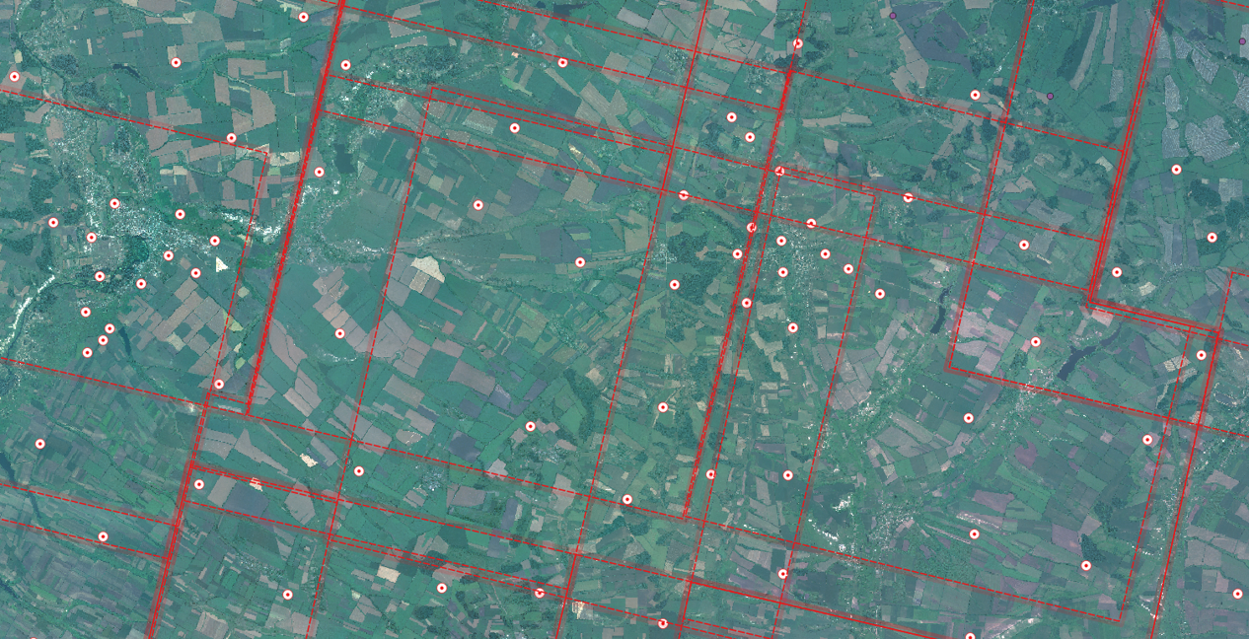
ОРТОТРАНСФОРМИРОВАНИЕ УРАВНЕННЫХ СНИМКОВ
Создание порезов, нарезка на номенклатурные листы производится в программе PHOTOMOD GeoMosaic
Notes:
4. Заключительная процедура обработки космосъемки, которая реализована в модуле ДЗЗ на данный момент. Генератор обладает возможностью выполнять процедуру паншарпа в случае присутствия в поставке снимков и PAN, и MS. Модель местности, используемая при построении ортофото – SRTM, средняя плоскость, внешний фаил с матрицей рельефа. Выходная проекция трех видов: UTM, ГСК2011 и Географическая на WGS84. Генерация одного изображения в среднем занимает 2.5 минуты.

Slide 11
Спасибо за внимание!

